Slide 1
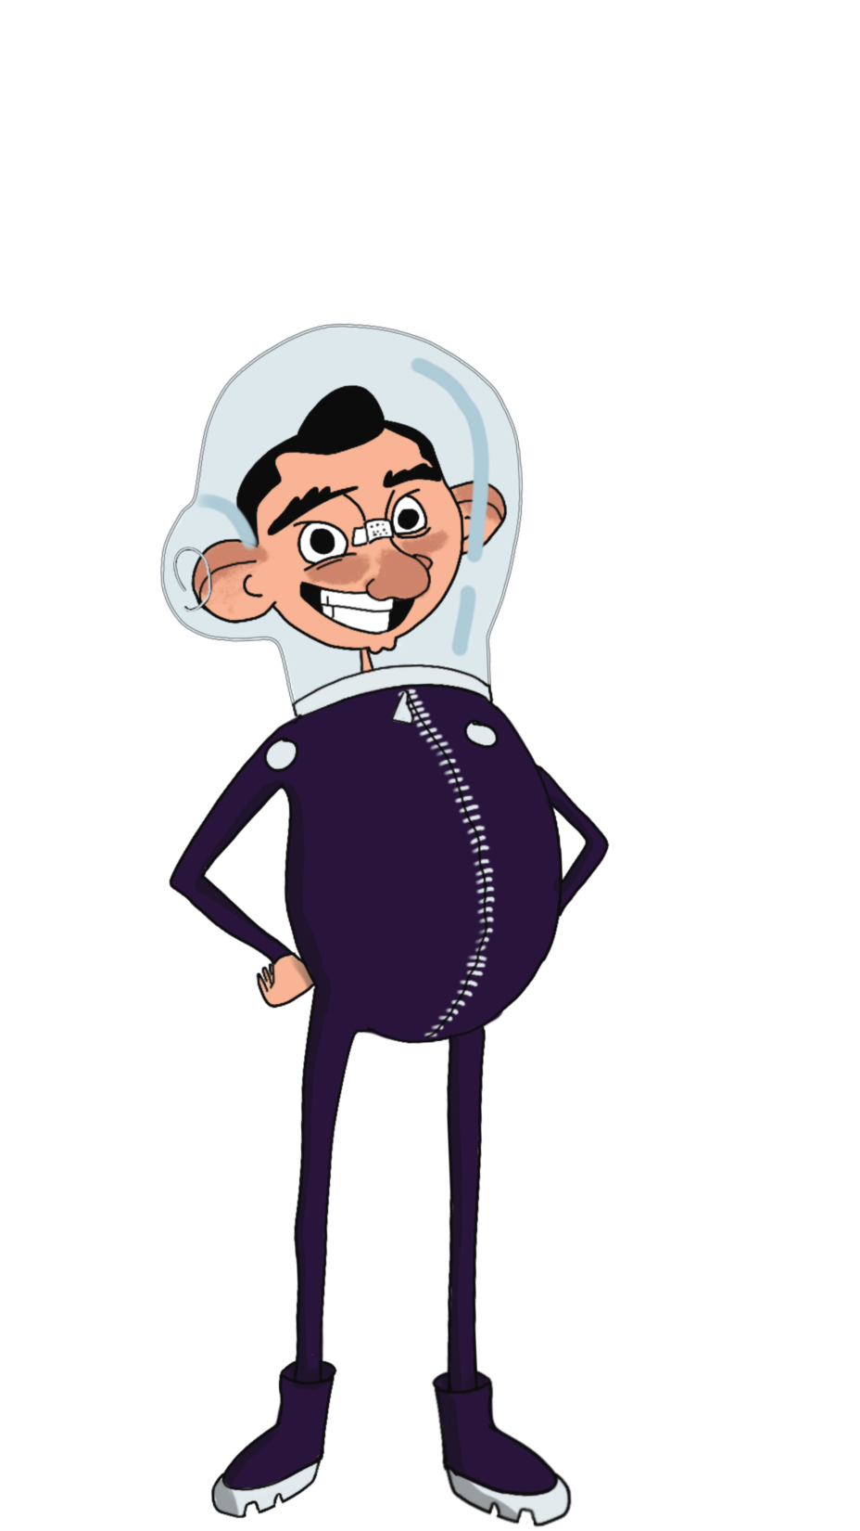

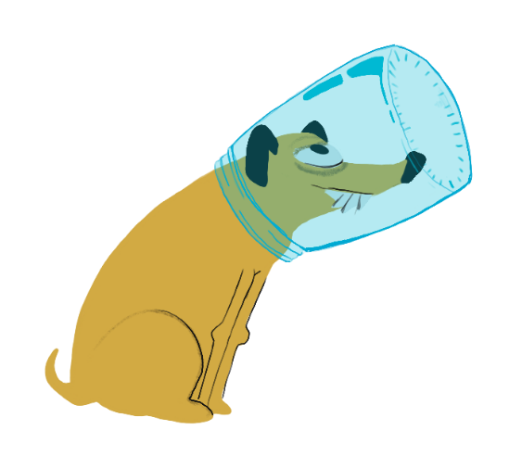
Трансформация корпоративной
культуры АСГ

Slide 2


С чего все начиналось и зачем нам что – то менять?

Slide 3
Первая модель компетенций. Декабрь 2015 года
Появились
ориентиры
целевого
Поведения
СТАТУС ЦЕЛЕВОГО ПОВЕДЕНИЯ – НЕ МЕНЕЕ ВАЖНОЕ, ЧЕМ РЕЗУЛЬТАТЫ И ЭКСПЕРТИЗА

Slide 4
Первая модель компетенций. Декабрь 2015 года
Появились
ориентиры
целевого
поведения
Riding the blue train и идея увеличить в три раза продажи. Май 2016 года – Май 2017 года
Повысились амбиции и потребность в лидерском поведении.
Надо что – то менять.
ПРОЦЕСС НАЙМА КЛЮЧЕВЫХ ЛЮДЕЙ И ИЗМЕНЕНИЯ В СТРУКТУРАХ

Slide 5
Первая модель компетенций. Декабрь 2015 года
Появились
ориентиры
целевого
поведения
Riding the blue train. Май 2016 года.
Повысились амбиции и потребность в лидерском поведении.
Надо что – то менять.
Первые тренинги «Прорыв. Отношение к результату» апрель 2017 года - август 2017 года
Если что – то тебе важно – делай!
Ответственность не дают, а берут.
Появляются яркие лидеры новой модели корпоративного поведения.
«Наш человек» - определяет пул для выбора 25 амбассадоров.

Slide 6

НАШ
ЧЕЛОВЕК

Slide 7
НАШ ЧЕЛОВЕК
ПОСТУПАЕТ ТАК:
ВОВЛЕЧЕН | Проактивно участвует в жизни компании / функции К принятым задачам относится как к важным лично для себя Приносит новые идеи, развивает идеи коллег, дополняет задачу лучшим решением Сам проявляет инициативу
ПРАВИЛЬНО ОТНОСИТСЯ К РЕЗУЛЬТАТУ | Берет ответственность Ищет и находит точки личного влияния на получение результата Обсуждает и анализирует себя, а не других и обстоятельства Активно преодолевает барьеры на пути к результату
WALK THE TALK | Делает то, о чем говорит Всегда реализует договоренности и принятые задачи «А давайте» переводит в конкретный план действий, реализует его
WALK THE EXTRA MILE | Дожимает задачи до 100% результата Делает немного больше и лучше, чем ожидалось

Slide 8
НАШ ЧЕЛОВЕК
ПОСТУПАЕТ ТАК:
ПРОЯВЛЯЕТ МАГИЧЕСКОЕ И ГЕРОИЧЕСКОЕ МЫШЛЕНИЕ | Открыт новым идеям, инициативам, снимает фильтры Не стандартно подходит к решению сложных задач Воодушевленно принимает новые задачи и цели Вовлекает в поиск решения коллег, расширяет поле сбора информации для лучшего решения
ЕГО МОТИВАТОР - СОЗИДАНИЕ | Любит свое дело, болеет за успех функции и всей Компании Направляет энергию на созидание Уважает себя Уважает коллег
ОТДАЕТ ЭНЕРГИЮ | Строит общение с коллегами по принципу «Отдачи и обмена энергией» Делится опытом, настроен на сотрудничество Помогает и поддерживает колег Сразу и полностью включен в задачу (Full On) и заряжен вплоть до достижения результата
РАСТЕТ | Понимает и принимает сложные задачи как свой основной источник развития Понимает, что делал, что получил, что можно улучшить и улучшает

Slide 9


Slide 10
МЫ ЗАФИКСИРОВАЛИ СУЩЕСТВЕННЫЕ РАЗРЫВЫ МЕЖДУ САМООЦЕНКОЙ КОМПАНИИ КАК ОНА ЕСТЬ И ТЕМ КАКИМИ МЫ ХОТИМ БЫТЬ
Какой видят АСГ
Амбассадоры завтра:
Мы строим лучший
алкогольный бизнес в России
Агрессивная
Лучшая в отрасли
Потенциал перешел в результат
Свой путь
Высокая скорость реакции
Дисциплина
Ответственность
Технологичность
Экспертность
Какой видят АСГ
Амбассадоры сегодня:
Умная, лояльная к сотрудникам, недисциплинированная компания приглашает на работу…
Есть потенциал
Теряем фокус
Нет дисциплины
Догоняющая
Нет ответственности как модели поведения
Не доделываем
Запутанные сложные или отсутствующие процессы
Много внутренних проблем

Slide 11
Решение амбассадоров:
Для того, чтобы построить лучший алкогольный бизнес в России нам нужна лучшая команда, способная держать длинную цель.
ПОЭТОМУ
Нам нужны ценностные ориентиры из будущего: жизненно – важные принципы «так или никак»:
В убеждениях
В поведении
В отстаивании позиции
В реакциях на отклонения
И тренировать ценностное поведение мы начнем с себя.

Slide 12
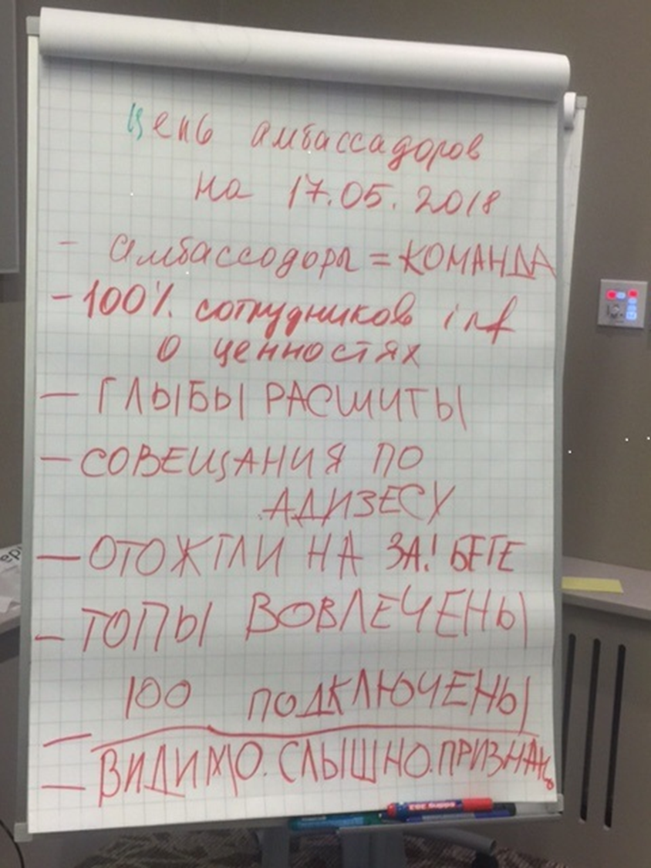
Смысл проекта Амбассадоры:
Мы создаем ценностную среду,
которая приведет Компанию к 100% результату.
Мы хотим чтобы каждый сотрудник мог
реализовать свои лучшие качества
и достичь 100% результатов.

Slide 13

Амбассадоры
Акционер
Кто создает ценностную среду?
Вся Команда
Топ-менеджмент

Slide 14
Отношения
Набор реакций
Страсть к результату
Что такое ценностная среда и Что создаем?
Взаимодействие
Эмоции
Поведение
Ощущения

Slide 15
Критерии Успеха проекта Амбассадоры:
Сотрудники знают ценности
Сотрудники проявляют ценности
Динамика целей и % выполнения KPI (операционная деятельность, проект)
Конструктивные конфликты приводят к результату
Протоколы с решениями
Открытые обсуждения проблем, разбор
100% результат достигнут

Slide 16
Этапы построения корпоративной культуры
1 ЭТАП. РАЗРАБОТАТЬ ЦЕННОСТИ И НАУЧИТЬСЯ ВЗАИМОДЕЙСТВИЮ АМБАССАДОРАМИ.
РАЗРАБАТЫВАЕМ ЦЕННОСТИ И ИНДИКАТОРЫ ЦЕННОСТНОГО ПОВЕДЕНИЯ
НАБЛЮДАЕМ И УТОЧНЯЕМ ИНДИКАТОРЫ
ТОЧИМ ИНДИКАТОРЫ НА ПРИМЕРЕ ГЛЫБ. В ЦУП ВЫДЕЛИЛИСЬ ГЛЫБ – МЕНЕДЖЕРЫ и ГЛЫБ – КОМАНДЫ.
2 ЭТАП. ТРЕНИРОВКА НА СЕБЕ.
РАЗВИВАЕМ В СЕБЕ ЦЕННОСТНОЕ ПОВЕДЕНИЕ
СОСТАВЛЯЕМ СПИСОК НА ВОВЛЕЧЕНИЕ, НАЧИНАЕМ «ОПЫЛЯТЬ» ИХ
ТОЧИМ ГЛЫБЫ
УЗНАЕМ ДРУГ – ДРУГА
ФОРМИРУЕМ КОМАНДУ

Slide 17
Этапы построения корпоративной культуры
3 ЭТАП:
ЦЕЛЬ: МАСШТАБИРУЕМ ЦЕННОСТНОЕ ПОВЕДЕНИЕ, ЧТОБЫ СЫГРАТЬ В ДЛИННУЮ ЦЕЛЬ И ПОЛУЧИТЬ РЕЗУЛЬТАТ
ПОДГОТОВКА К ЗАХВАТУ:
ПОВЫШАЕМ ПЛАНКУ К АМБАССАДОРАМ
ГОТОВИМ С АМБАССАДОРАМИ «ПЛАН ЗАХВАТА»
ПРЕЗЕНТУЕМ КОМПАНИИ ЦЕННОСТИ и СТРАТЕГИЮ
ОПЫЛЯЕМ и ОПЫЛЯЕМСЯ

Slide 18
Этапы построения корпоративной культуры
3 ЭТАП. ИНИЦИАТИВЫ ПО ЗАХВАТУ.
ПРОВОДИМ ВСТРЕЧУ С ТРУДОВЫМИ КОЛЛЕКТИВАМИ
ПРИВЛЕКАЕМ АМБАССАДОРОВ К ОЦЕНКЕ ПРИ НАЗНАЧЕНИЯХ
И ПРИ СОБЕСЕДОВАНИЯХ НА КЛЮЧЕВЫЕ ПОЗИЦИИ
ПЕРЕПРОШИВАЕМ МЕТОДИКИ ОТБОРА
ПЕРЕПРОШИВАЕМ МОДЕЛЬ КОМПЕТЕНЦИЙ
НАСТРАИВАЕМ КУЛЬТУРУ ПОВЕДЕНИЯ В КОМПАНИИ
ВВОДИМ СТАНДАРТЫ ПРОВЕДЕНИЯ СОВЕЩАНИЙ
ВСТРЕЧАЕМСЯ С СИЛЬНЫМИ

Slide 19
Ежедневно Амбассадор
Служит личным примером
Заражает новых Амбассадоров
Точит «Глыбы»
Активно лидирует проекты Амбассадоров и Компании, принимает участие
Создает среду:
Дает обратную связь и разбор через ценности
Ставит задачи через ценности
Реагирует соответствуя ценностям

Slide 20
Роль Амбассадора в «Глыбах»
Выявить проблему в кроссфункциональном процессе
Распилить/Раскрутить на куски (видимое)
Выявить Владельца Процесса на Оперативном митинге топов
Собрать CAPI с помощью Топов при подтверждении приоритета Глыбы и выделении ресурсов
Вовлечь Владельца Процесса в идею и смысл изменений
Сопровождать до результата (удостовериться что есть план изменений, принимает участие в статус – встречах с Владельцем для понимания динамики, выступает в роли change - агента), эскалировать в случае деструктива на команду Топов с рекомендациями

Slide 21
Орг.структура проекта
Лидер
Управляющий комитет
Функциональные команды Амбассадоров:
Принципы
Взаимодействие
Атмосфера
Дисциплина
«Глыбы»

Slide 22
Текущие проекты Амбассадоров:
Доточить Глыбы.
Внедрить Кодекс Амбассадора (он же Сотрудника).
Внедрить Образ Амбассадор 2.0. = Сотрудник Компании .
Внедрить Образ Амбассадор 2.0. в HR процессы.
Внедрить ритуалы приема в Амбассадоры.
Внедрить правила приема Амбассадоров.
Организовать перевод Неофитов в Амбассадоры и их рекрутинг.
Адаптация Амбассадоров.
Внедрить правила совещаний.
Внедрить правила переписки.
Продолжить встречи с Сильными.

Slide 23
Текущие проекты Амбассадоров:
Организовать Забег к 25 летию на уровне Компании.
Внедрить права управляющего комитета.
Комиксы. Настя
Реанимировать конкурс Эврика?
Развить конкурс Ценностей?
Книга для Развития «Наш человек»?
Развитие контента. Фильмы и цитаты ?

Slide 24
Помощник Амбассадора.
Формула: Амбасадор=Лидер=Ответственность

Slide 25
Я хочу результат
Среда
Хочу отдавать
Доказывать
«Я могу!»
Я хочу быть лучше
Идти вместе
Зачем (смыслы для амбассадоров)?
Быть нужным
Хочу доверять
Драйв
Напряженное развитие
Много энергии
Страх
Я становлюсь лучше
Я строю

Slide 26
Эндорфины от познания
Признание
Страсть к результату
Сила Команды
Поддержка
Какие эмоции цепляют Амбассадора??
Удовлетворенность
Драйв
Ценности
Непрерывное развитие
Сопричастность к Сильным
Любознательность
Победа

Slide 27
Принять цель, достигнуть,
отвечать за каждый шаг
Относится к чему-то как к своему
Соблюдать обещанные сроки
Я-причина происходящего
Не ищешь оправданий
Нет чужих проблем
Осознать
Неравнодушие
Принять
Сделать
Держать слово
Ответственность для Амбассадора это:
Осознанно принять
цель и достигнуть ее
Принимать решения
Своевременно
информировать об отклонениях
Нести ответственность
за результат команды
Отвечаешь за качество

Slide 28
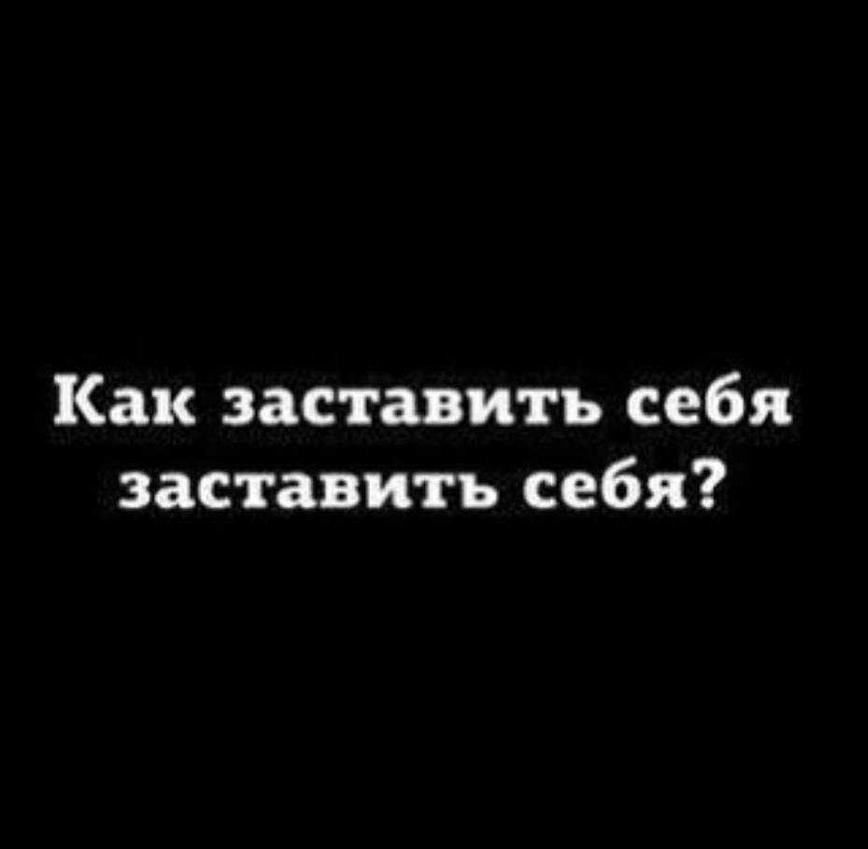

Slide 29
Когда сложно и руки опускаются, Амбассадор лезет через забор:
Любовь
Вложение инвестиций
Обучение
Принять
Долг
Страх
ПолучитьВнимание
Доказать
Позиция Лидера
Эмоция радости
Позиция Для кого - то
Эмоция разочарования

Slide 30
Эмоции
Не терять смысл = держать «зачем»
Вовлечение
Делегирование
Восстановление
Знание ценностей
Как Амбассадору все успевать - успевать главное и не терять мотивации?
Конструктивные конфликты
Доводить до конца
Приоритезация
Видеть важное, не переносить
Динамика задач
и целей
Спорт

Slide 31



НЕПРЕРЫВНОЕ
РАЗВИТИЕ
СИЛА KОМАНДЫ
СТРАСТЬ
К РЕЗУЛЬТАТУ
Сотрудничай
Развивай себя
Вдохновляй
Будь сфокусирован
Развивай компанию
Доверяй и формируй
доверие
Будь ответственным
за результат

Slide 32
Непрерывное Развитие
Развивай
себя
Развивай
компанию
Учись и расти. Не носи «корону». |  | Регулярно проводи разбор результатов и совершай корректирующие действия. Решая проблему - устраняй её причину на будущее.
Постоянно поднимай планку себе, команде, партнерам. |  | Мысли инновационо: предлагай новые способы и возможности, направленные на развитие.
Учись у сильных в Компании и вне ее. |  | Применяй лучшие практики в своем деле. Не клонируй, а синтезируй.
Будь открыт для обратной связи. Запрашивай обратную связь |  | Лучше сейчас на «4», чем на «5» НИКОГДА.
Понимай и поддерживай улучшения, инициируемые коллегами. |  | Развивай процессы ради воспроизводимого результата.

Slide 33
